Slide 1
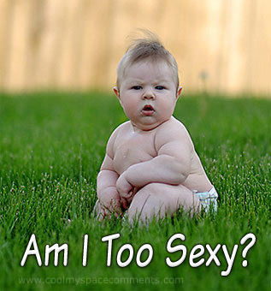
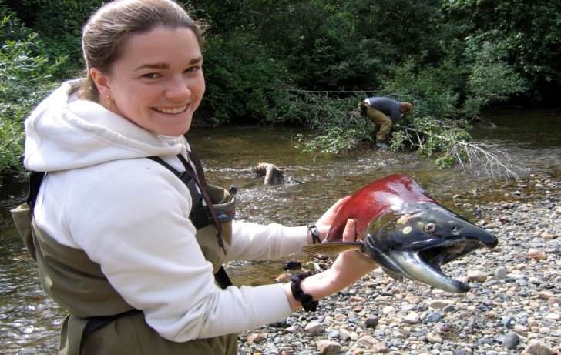
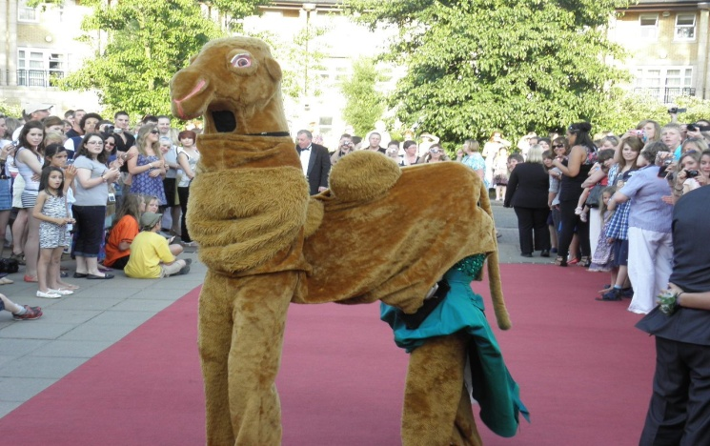
Encouraging Spontaneous Talk
Morag Gillings
Comberton Village College
Notes:
Introduce myself and explain the key element of my TALK approach.

Slide 2
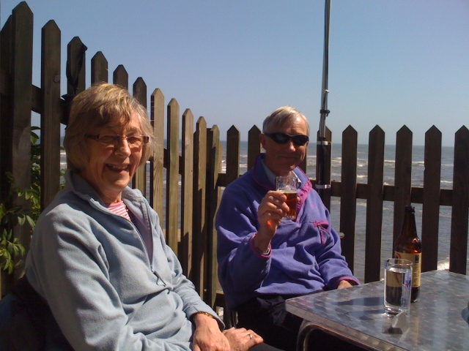

Slide 3
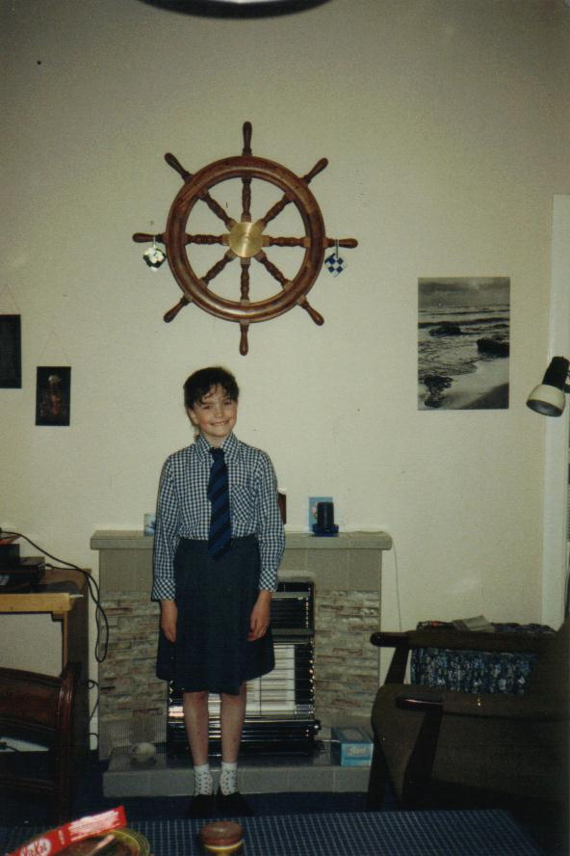
Mein Schultag beginnt um halb neun (1)
Nein. Deutsch ist natürlich mein Lieblingsfach. (2)
Das langweiligste Fach ist Englisch. (2)
Eine gute Frage. Ich finde Mathe nützlicher als Englisch. (2)
Ich habe Grammatik gelernt und ich habe gesungen (2)
Man darf niemanden hänseln oder ärgern (1)
Letztes Jahr war Geschichte sehr langweilig aber dieses Jahr ist es besser. (2)
Ja (5).
Manchmal ist es lustig aber leider ist Mathe oft nur langweilig. (2)
Ich werde immer pünktlich zur Deutschklasse kommen (1)
Nein. Ich muss Hausaufgaben machen (5)
Ich muss Hausaufgaben machen (2)

Slide 4
Deutsch ist schwierig, ja?
Hast du mein Goldfisch genommen?
Wie findest du Mathe?
Das langweiligste Fach ist Geschichte oder?
Magst du Pizzasaft?
Denkst du, dass Alex ist ein bisschen verrückt?
Was hast du in den Ferien gemacht?
Was ist das langweiligste Fach?
Was du in dein letztes Deutschfach gelernt?
Englisch ist interessant, oder?
Möchtest du ins Kino gehen?
Findest du Englisch langweilig, oder?
Später kannst du Schaflaufen ?
Was ist eine Schulregeln?
Warum kannst du nicht mit mir nach Cambridge gehen?
Magst du Geschichte?
Wie findest du Geschichte?
Was musst du nächstes Jahr gemachen?
Was musst du am Freitag machen?
Ist Mathe langweilig?

Slide 5
Rules
Name of school
Favourite subject(s) + why
Dislikes + why
Teachers
Timetable
Uniform
Food
Friends
After school clubs
???
A: Wie heisst du?
B: Ich heisse Morag
A: Wie heisst deine Schule?
B: Meine Schule heisst South Morningside
A: Was ist dein Lieblingsfach?
B:……..
A…..?
B…….

Slide 6
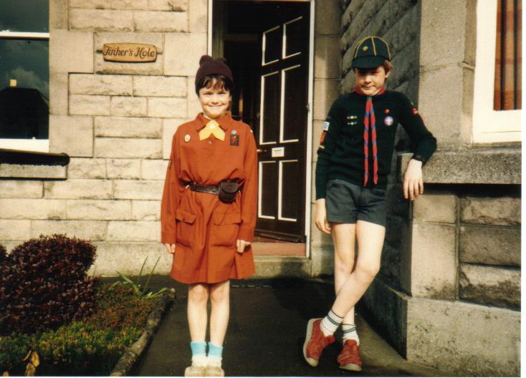
les gens qui participent à un stage
les gens qui font quelque chose pour la première fois
indépendant
un vêtement en caoutchouc qu’on porte pour faire des sports aquatiques
le contraire de sec/sèche
faire des mouvements
naviguer dans les airs, comme un oiseau ou un avion
un professeur de ski etc
le jour après
un mouvement avec la bouche pour indiquer que tu es content(e)
un sport aquatique que l’on pratique dans un bateau
les personnes qui…

Slide 7
Non.Je n’ai pas d’animaux (5)
Ma matière préférée est le français car c’est amusant et facile (1)
Non.C’est nul (6)
Oui. (6)
Je trouve les maths très ennuyeux (1)
L’anniversaire de ma soeur est le 1 avril (1)
J’ai 21 ans (1)
Je ne sais pas. (3)
Il s’appelle Murray et il est cool. (1)
J’ai les yeux noisette (1)
Oui. J’aime faire de la natation car c’est génial et je fais de la danse aussi (1)
Oui. J’aime la natation parce que c’est relaxant (1)

Slide 8
As-tu un animal?
Comment trouves-tu…?
Quel age as-tu?
Quelle est ta matiere preferee?
As-tu un frère?
As-tu deux animals?
Aimes-tu faire de natation?
Quelle est la date ton anniversaire ta soeur?
Aimes-tu le sport?
Aimes-tu des chats?
Aimes-tu la natation?
Tu aimes la geographie?
Aimes-tu la natation et pourquoi?
Aimes-tu le ping-pong?
Aimes-tu la voile?
Aimes-tu la cheval?
Aimes-tu les dessin?
Aimes-tu un chat noir?
Aimes-tu un stylo noir?
As-tu des animaux?
Aimes-tu les animals?
Aimes-tu les animaux verts?
As-tu le perruche vert?
Quelle est la date de ton anniversaire?
Quel age as-tu?

Slide 9
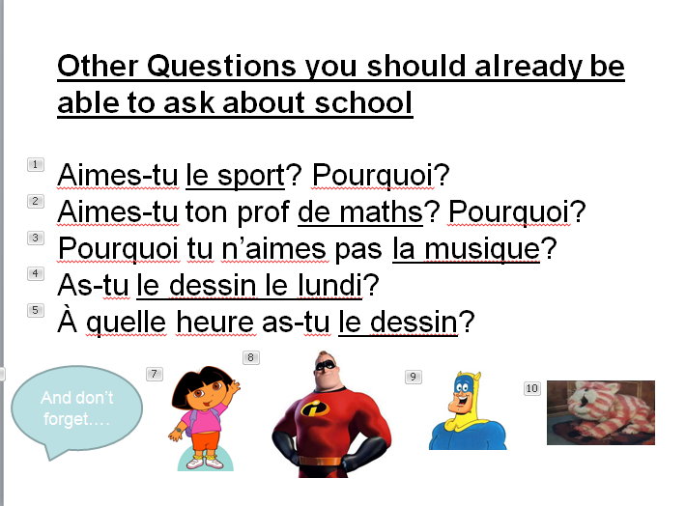
Name of school
Favourite subject(s) + why
Other subjects + opinions
Preferences
Favourite Teacher
Other Teachers
Timetable
A: Comment t’appelles-tu?
B: Je m’appelle Morag
A: Comment s’appelle ton école?
B: Mon école s’appelle Boroughmuir
A: Quelle est ta matière préférée?
B:……..
A…….?
B……..
A…….?

Slide 10
Found on a blog of different people’s favourite word in German
1
2
3
4
Posted by: Frank at Jul 1, 2007 11:54:49 PM
When I studied German in high school, we used the word Eichhörnchen (squirrel) to replace words we couldn't remember. Try it - what could be more fun?
Posted by: Marjut at Aug 14, 2007 4:19:55 PM
My favorite was always funkelnagelneu(r) -- 'brand spanking new' Rolls right off the tongue.
Posted by: Barzotti at Aug 31, 2007 2:15:09 PM
I think the best one has got to be ‘Winkelmesser' or protractor in English because it literally means ‘angle measurer’ and sounds cool anyway!
5
6
7
8
9
10
11
12

Slide 11
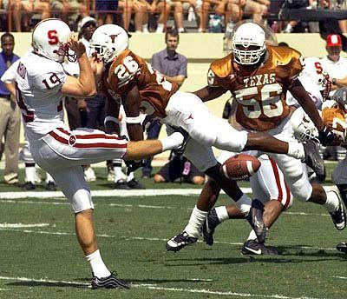
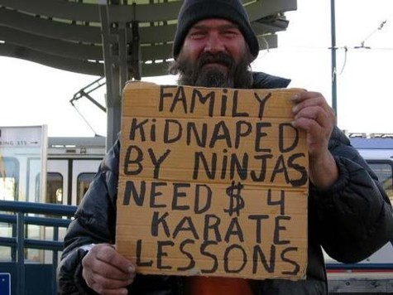
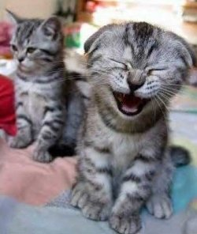
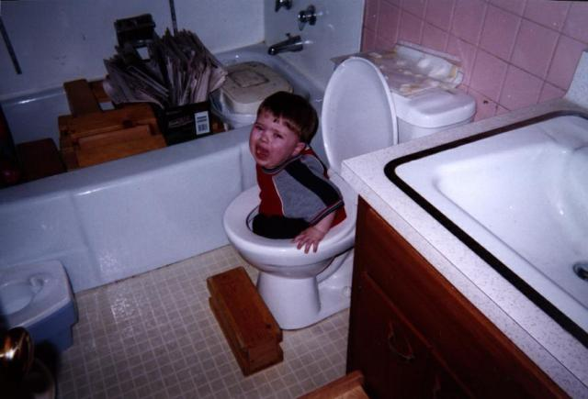

Slide 12
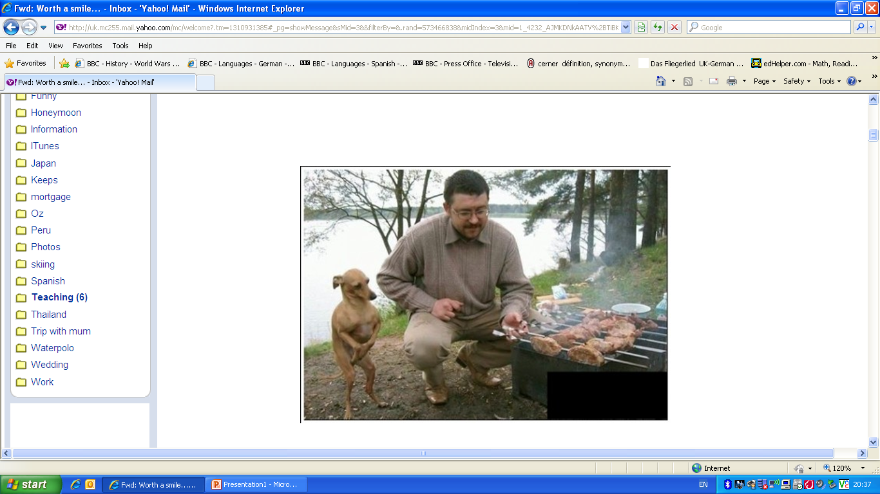

Slide 13
Was hast du in den Ferien gemacht?
Bist du ein fremd Land gefahren?
Hast du Schokolade gegessen?
Hast du IronBru getrunken?
Wie war das Wetter?
Teacher said: Was denkt ihr?
Es hat geregnet?
Wie geht deiner Eltern?
Hast du Strawberry Fair gegangen?
Was hat Schmitty in den Ferien gemacht? (That’s Morag’s cat)

Slide 14

Was sind die Fragen?
Nein! Ich finde Informatik sehr langweilig.
Ja. Ich habe eine Katze und ein Kaninchen.
Er ist nicht dick
Nein. Ich habe keine Geschwister.
Ja. Ich trage ein graues Polohemd, einen grauen Pullover und eine schwarze Hose für die Schule.
Frau Gillings!
Notes:
Eliciting yes/no questions.
14

Slide 15
Sag etwas anders
Say something different

Slide 16
Bist du verrückt?

Slide 17
Ich gehe in die Stadt, um Freunde zu treffen.

Slide 18
Er macht gern einen Spaziergang mit seinen Freunden in den Bergen.

Slide 19
Video Clips
Kackel Dackel
Schluckauf
Maurice Mouse
Fou de Fa Fa

Slide 20
15+ words
Irregular verb
Good pronunciation
Opinion
Someone else
Juicy vocab

Slide 21
Wann ist mein Geburtstag?
Wie alt werde ich dieses Jahr sein?
Was werde ich von Simon bekommen?
Was werde ich von meinen Eltern bekommen?
Wie werde ich mein Geburtstag feiern?
Was werde ich essen?
Was werde ich trinken?
Was werde ich sagen?

Slide 22
Reflections
? Error correction
? Making TALK explicit (comparison with writing)
? Putting students at ease v Spanglish/Franglais/Gerglish
? Planned v Non planned
? Importance of learning vocabulary. Grammar?
?Structured v less structured
? Target Language

Slide 23
Tips
Start with a willing class.
Start with one class as a focus.
Try to include humour/interest/quirkiness/personal info.
Be explicit about planned v non planned speaking tasks.
Allow paired activities for the quieter ones.
Decide what are the main grammar points you want them to know and allow opportunities to use them in the TALK.
Students need the ‘little, useful’ words.
Especially in the earlier days, plan for TALK (start small).
Add a twist wherever you can!
Reduce the amount of ‘core’ vocab, especially at KS3
Don’t be scared to do a ‘drill’ activity more than once.

Slide 24
Ich bin in den letzten Ferien nach Deutschland gefahrt.
Meine Mutter ist in einer Jugendherberge übernachtet.
Meine Schwester ist im Sommer gegangen nach Italien.
Meine Freundin ist mit dem Flugzeug nach Griechenland gefliegt.
Meine Eltern haben in München das Wetter geniesst.
In Frankreich ich habe Strandferien gemacht.
Ich habe in Italien das Essen geprobiert.
In Australien bin ich in einem Hotel geschlafen.
Letztes Jahr ist meine Schwester einen Austausch gemacht.
Im Sommer bin ich nach Schweden gefliegt.

Slide 25
Translation on School (Year 8)
I love my school! My school is called Comberton Village College. My favourite subject is French because it is fun and easy. My teacher is called Mrs Gillings. I have French on Thursday and Friday. On Thursday it is at twenty to twelve and on Friday it is at ten past one. I also like P.E and art because they are interesting and my teachers are nice. I don’t like English because it is boring, difficult and useless. My favourite teacher is called Mrs Phull because she is kind. My favourite day is Friday because I have French and P.E.
How do you find French?
What is your favourite subject?
What time do you have French?
Do you like P.E?

Slide 26
Verbal Diarrhea Translation (Level 4)
My favourite subject is PE because I love sport. We play football and tennis and it’s fun. I also like swimming and my sister loves swimming too. I also do dance on Friday and it’s great. I don’t like rugby because it is awful and dangerous. Table tennis and badminton are boring but my brother likes badminton. He plays on a Wednesday.

Slide 27
Ma m pr est l’EPS p que j’a le s.
N jo au foot et au t et c’e am.
J’ aus la nat et ma so ad la nat aus.
Je fa aus de la da le ven et c’e chou
Je n’a p le rug c c’e aff et dan.
Le pi po et le bad s enn m m fr a le bad.
Il j le m.

Slide 28
Verbal Diarrhea Translation!
Ma matière préférée est l’EPS/le sport parce que/car j’adore le sport. Nous jouons au foot et au tennis et c’est amusant. J’aime aussi la natation et ma soeur adore la natation aussi. Je fais aussi de la danse le vendredi et c’est chouette/génial/super. Je n’aime pas le rugby parce que/car c’est affreux et dangereux. Le ping pong/le tennis de table et le badminton sont ennuyeux mais mon frère aime le badminton. Il joue le mercredi.
Focus areas
mon/ma/mes
My mum and my dad
My birthday
My pen (masc)
My fav subject
jouer au (to play)
I play tennis
I play rubgy
He plays tennis
We play volleyball and tennis
le/la/les
biology
maths
birthday
school
swimming
horse riding
verbs
I have
He has
I like
My sister likes
I do
They do

Slide 29
Eine kleine Wiederholung der Vergangenheit

Slide 30
Infinitiv
Partizip
machen
gemacht
sagen
gesagt
spielen
gespielt
hören
gehört
????
ge……t

Slide 31
Infinitiv
Partizip
sehen
gesehen
fahren
gefahren
????
ge……en

Slide 32
Infinitiv
Partizip
gehen
gegangen
singen
gesungen
denken
gedacht
nehmen
genommen
????
????

Slide 33
haben
sein

Slide 34
Did you…..?
=
Hast du/Bist du….. ge……?
Did he…..?
=
Hat er/Ist er….. ge……?

